Slide 1
3º momento – Produção do diorama Alfabetização Científica e Museus: aspectos teóricos e metodológicos
Metodologia do Ensino de Ciências Biológicas I
Martha Marandino

Slide 2
O que é Alfabetização Científica?
Você se considera uma pessoa alfabetizada cientificamente?
O que significa ser um indivíduo cientificamente alfabetizado?
Onde ocorre o processo de alfabetização científica?
Como ocorre o processo de alfabetização científica?

Slide 3
Alfabetização científica: para além do conceito científico
Envolve interpretar, atribuir significados e analisar
Ter habilidades para tecer as conexões entre o conhecimento adquirido e seu cotidiano, avaliar situações e tirar conclusões baseadas em evidências
Engloba tomar decisões tanto na vida pessoal quanto na vida em sociedade e ter consciência das complexas relações entre ciência e sociedade
Entender e apropriar-se do conhecimento científico fomenta a participação das pessoas como cidadãos conscientes de seu papel no desenvolvimento social

Slide 4
Estudando AC nos museus
ALFABETIZAÇÃO CIENTÍFICA: Contexto educação não formal
Contier e Marandino (2015, p.5):
“[...] é um processo que ocorre ao longo da vida que pressupõe o conhecimento dos conceitos científicos básicos, noções sobre sua epistemologia, a conscientização sobre as complexas relações entre ciência, tecnologia e sociedade e almeja um posicionamento dos cidadãos. Parte significativa deste processo acontece durante anos de educação formal, mas diversas outras situações e instituições contribuem no seu desenvolvimento, como é o caso dos museus de temáticas científicas”

Slide 5
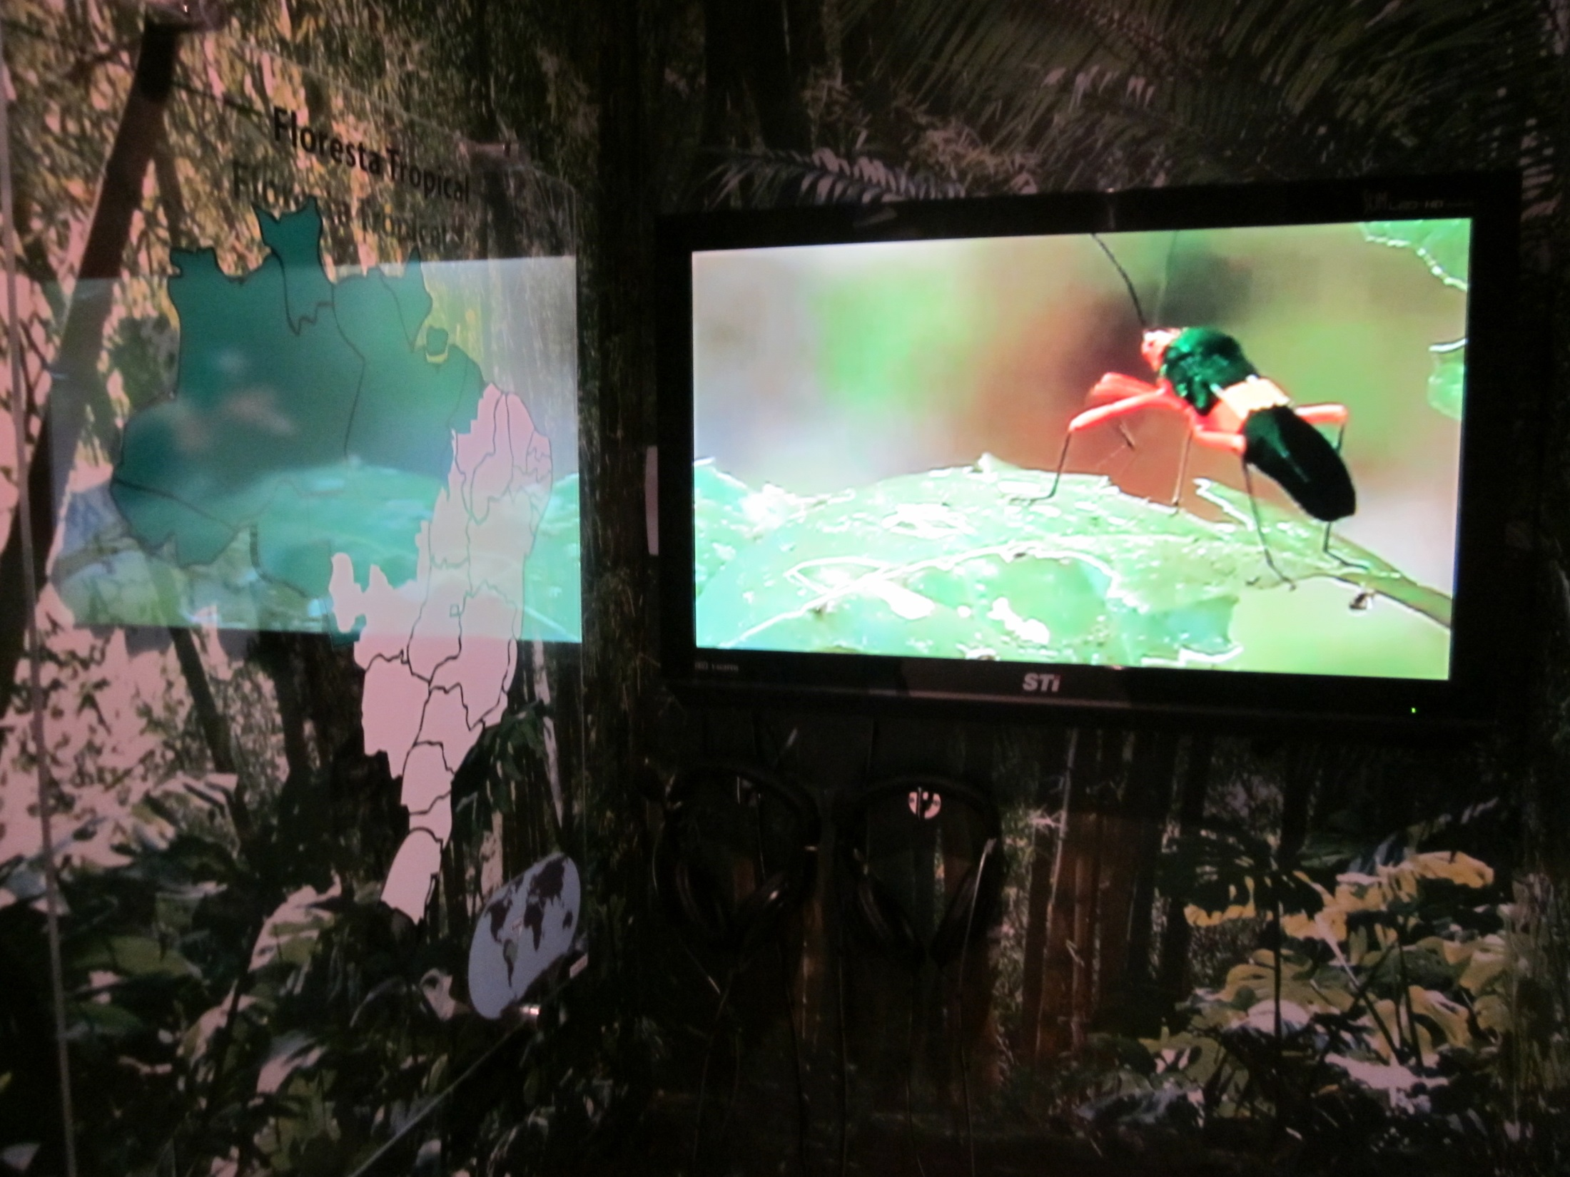
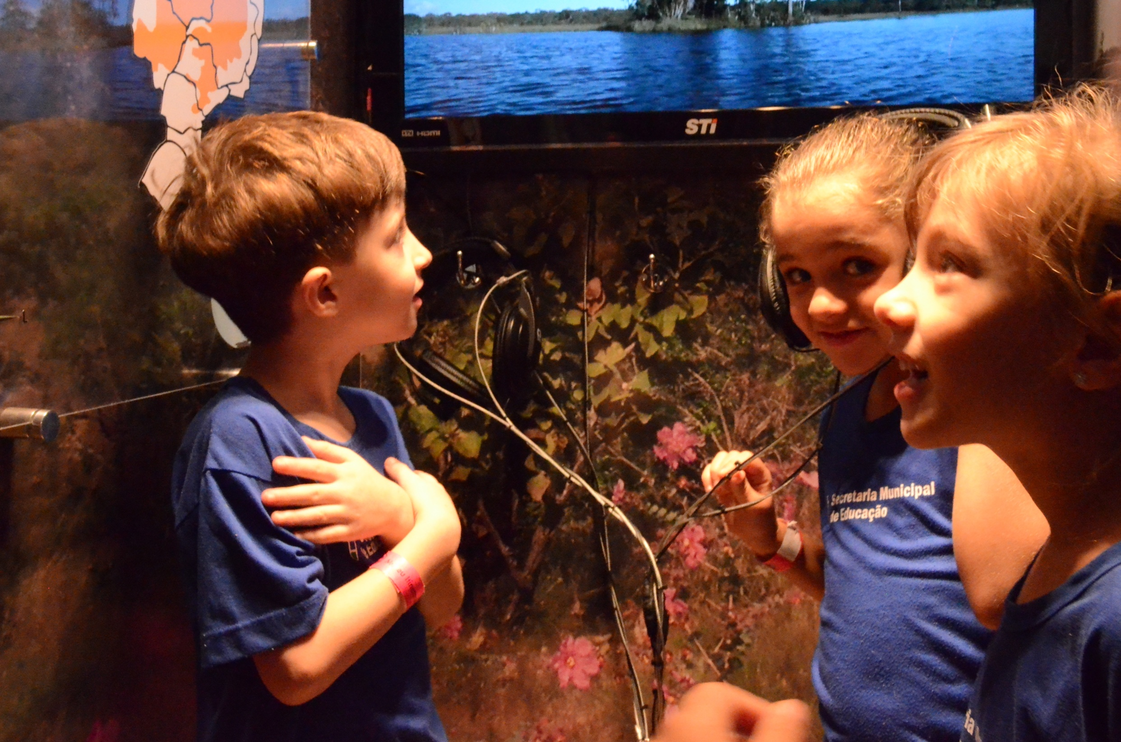
Estudando AC nos museus
Ferramenta teórico-metodológica
Análise de diversos tipos de iniciativas de comunicação pública da ciência: exposições, atividades e materiais educativos, atividades de divulgação científica, visitas, etc.
Desenvolvida por Cerati (2014); versão atual de Norberto Rocha (2018):

Slide 6
A ferramenta teórico-metodológica para análise de AC em museus

Slide 7
Indicador Científico
A compreensão de conteúdos científicos é o ponto de partida para o processo de AC dos indivíduos, sendo elemento chave em uma ação de educação informal e de divulgação científica que objetiva fomentar a AC.
Inclui a apresentação de aspectos inerentes ao conhecimento científico, como termos e conceitos, teorias, ideias e seus significados, mas também os processos e produtos da ciência.
Inclui aspectos relacionados à natureza da ciência: ideia de que a ciência é fruto de tentativas, um processo empírico, baseado em teoria e fruto de inferências, imaginação e criatividade humana, além de ser socialmente e culturalmente implicada

Slide 8
Indicador Científico
Inclui ainda as pesquisas científicas consolidadas e em andamento, seus processos, resultados, aplicações, inovações, contribuindo para que o cidadão possa se envolver e se posicionar sobre eles.
Está contemplado neste indicador o papel que o pesquisador assume no processo de produção do conhecimento e em um cenário da comunicação da ciência envolvendo-o em aspectos relativos à divulgação de seu trabalho, a apropriação dos resultados pela sociedade (e pelo mercado)
Atributos:
Conhecimentos científicos, conceitos científicos, pesquisas científicas e seus resultados
Processo de produção do conhecimento científico
Papel do pesquisador na produção do conhecimento

Slide 9
Indicador Interface Social
Enfatiza uma compreensão das relações entre a ciência e a sociedade e o entendimento do significado sociocultural da ciência, envolvendo aspectos tanto da influência e impactos da ciência, tecnologia e inovação/C,T&I na sociedade, como da influência e da participação da sociedade diante da C,T&I
Base na abordagem da Educação Ciência-Tecnologia-Sociedade-Ambiente (CTSA), que defende a participação da sociedade na tomada de decisões pessoais e coletivas e nos rumos do desenvolvimento científico-tecnológico, em um modelo democrático de tomada de decisão
Inclui a abordagem de temas que revelam controvérsias externas a ciência, ou seja, que evidenciam as influências mútuas entre ciência e sociedade, concebendo a apropriação social da ciência enquanto construção social

Slide 10
Indicador Interface Social
Evidencia o exercício pleno da cidadania, o fortalecimento da formação de uma cultura científica e a construção de uma visão crítica acerca do processo do conhecimento científico pelos cidadãos, reconhecendo a ciência e a tecnologia como processos sociais, com potencialidades, responsabilidades, limitações e com fortes implicações para a sociedade
Base na educação científica humanística na perspectiva de Paulo Freire, que propõe uma leitura crítica do mundo para a transformação da realidade.
Atributos:
Impacto da ciência na sociedade
Influência da economia e política na ciência
Influência e participação da sociedade diante da ciência

Slide 11
Indicador Institucional
Evidencia o desenvolvimento de uma pesquisa: rede de trabalho e trabalhadores de diferentes níveis que são geridos pela política das instituições a qual essa pesquisa se vincula.
Essa rede inclui tanto os cientistas, assistentes e técnicos envolvidos no processo de produção do conhecimento científico, como as equipes de limpeza, administração ou segurança que contribuem para o funcionamento diário das instituições científicas.
Nessa rede há um grupo de interesse na promoção da AC que comunicam a ciência para diversos tipos de públicos, que buscam uma aproximação com o conhecimento científico respondendo assim a crescente demanda do público por oportunidades de diálogo sobre questões científicas contemporâneas

Slide 12
Indicador Institucional
Expressam aspectos políticos, científicos e culturais relacionados com o fomento da ciência e a função social de pesquisa, educação e comunicação pública da instituição
Atributos:
Identificação da missão institucional
Identificação das instituições financiadoras
Elementos políticos, históricos, culturais e sociais ligados à instituição

Slide 13
Indicador de Interação
A literatura sobre AC destaca a relevância de se considerar as formas e a qualidade da interação e da participação do público nas diferentes experiências educacionais e de comunicação pública da ciência
Expressa a maneira com que o público interage com as ações educativas propostas pelos museus de ciências e outras iniciativas de divulgação científica, buscando entender o potencial das interações do ponto de vista do físico, estético-afetivo e cognitivo para a promoção da AC
Evidencia as diferentes formas de acesso e a interação da audiência
Atributos:
Interação física
Interação estético-afetiva
Interação cognitiva

Slide 14
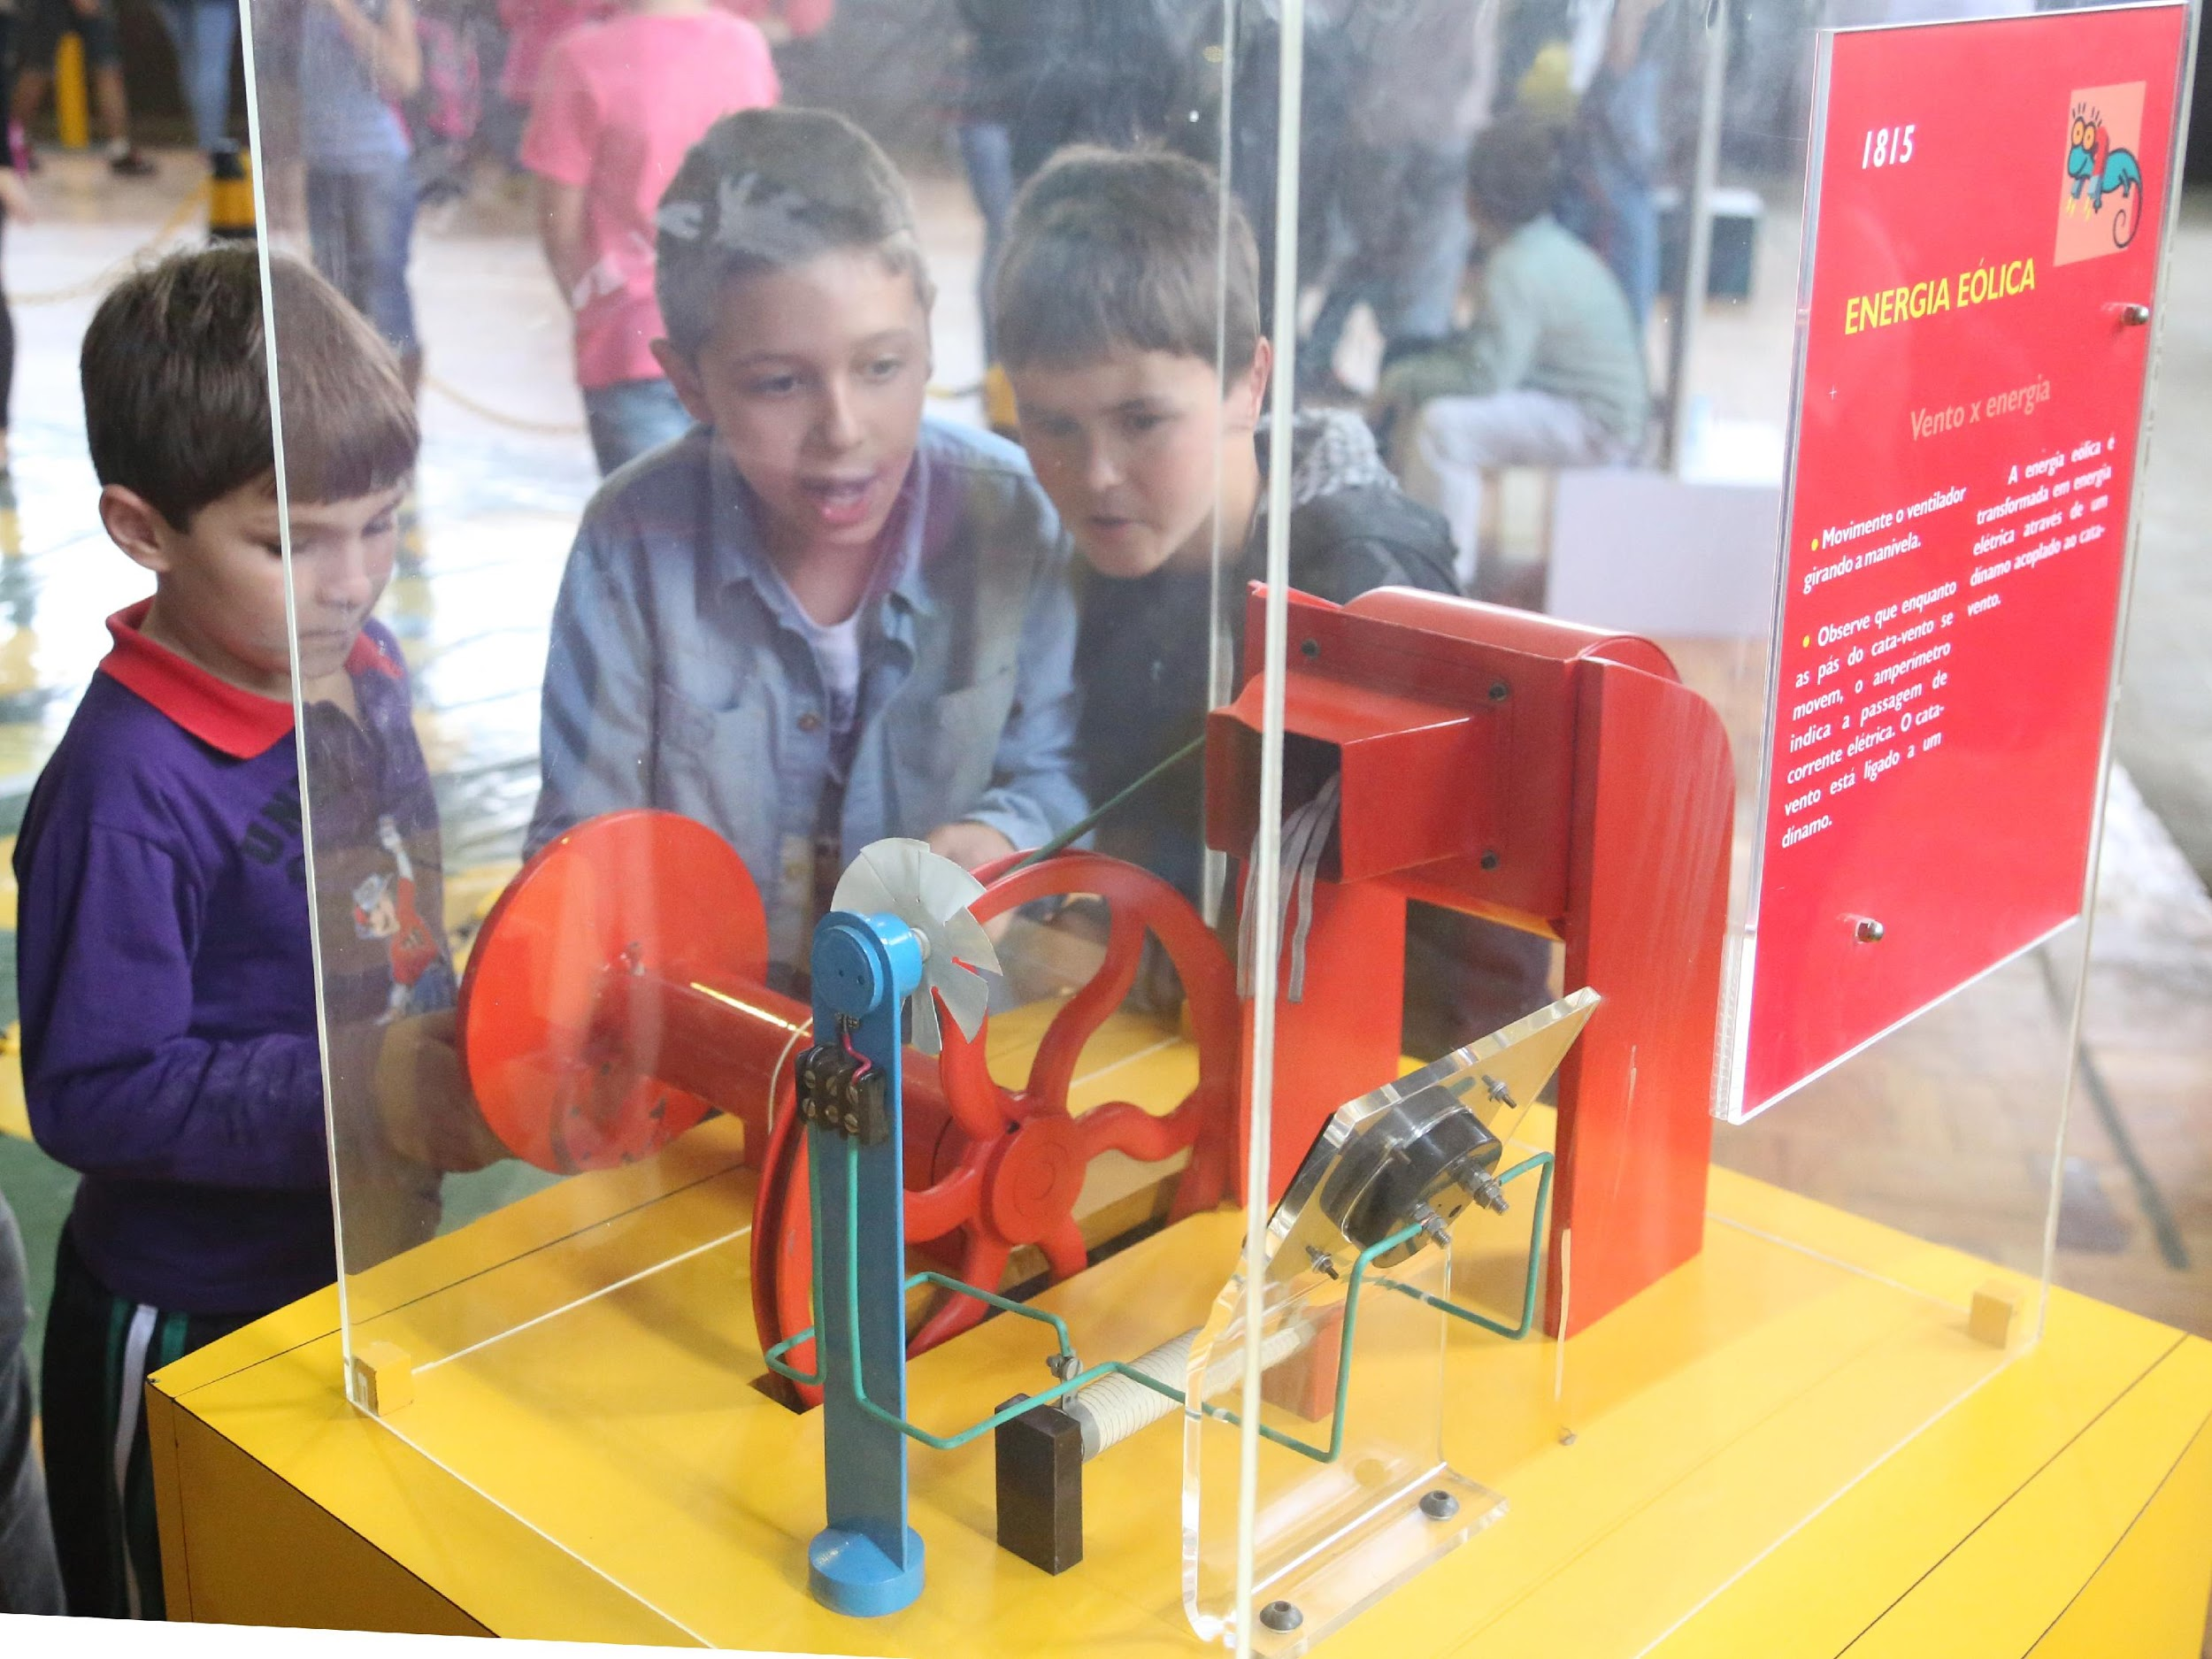
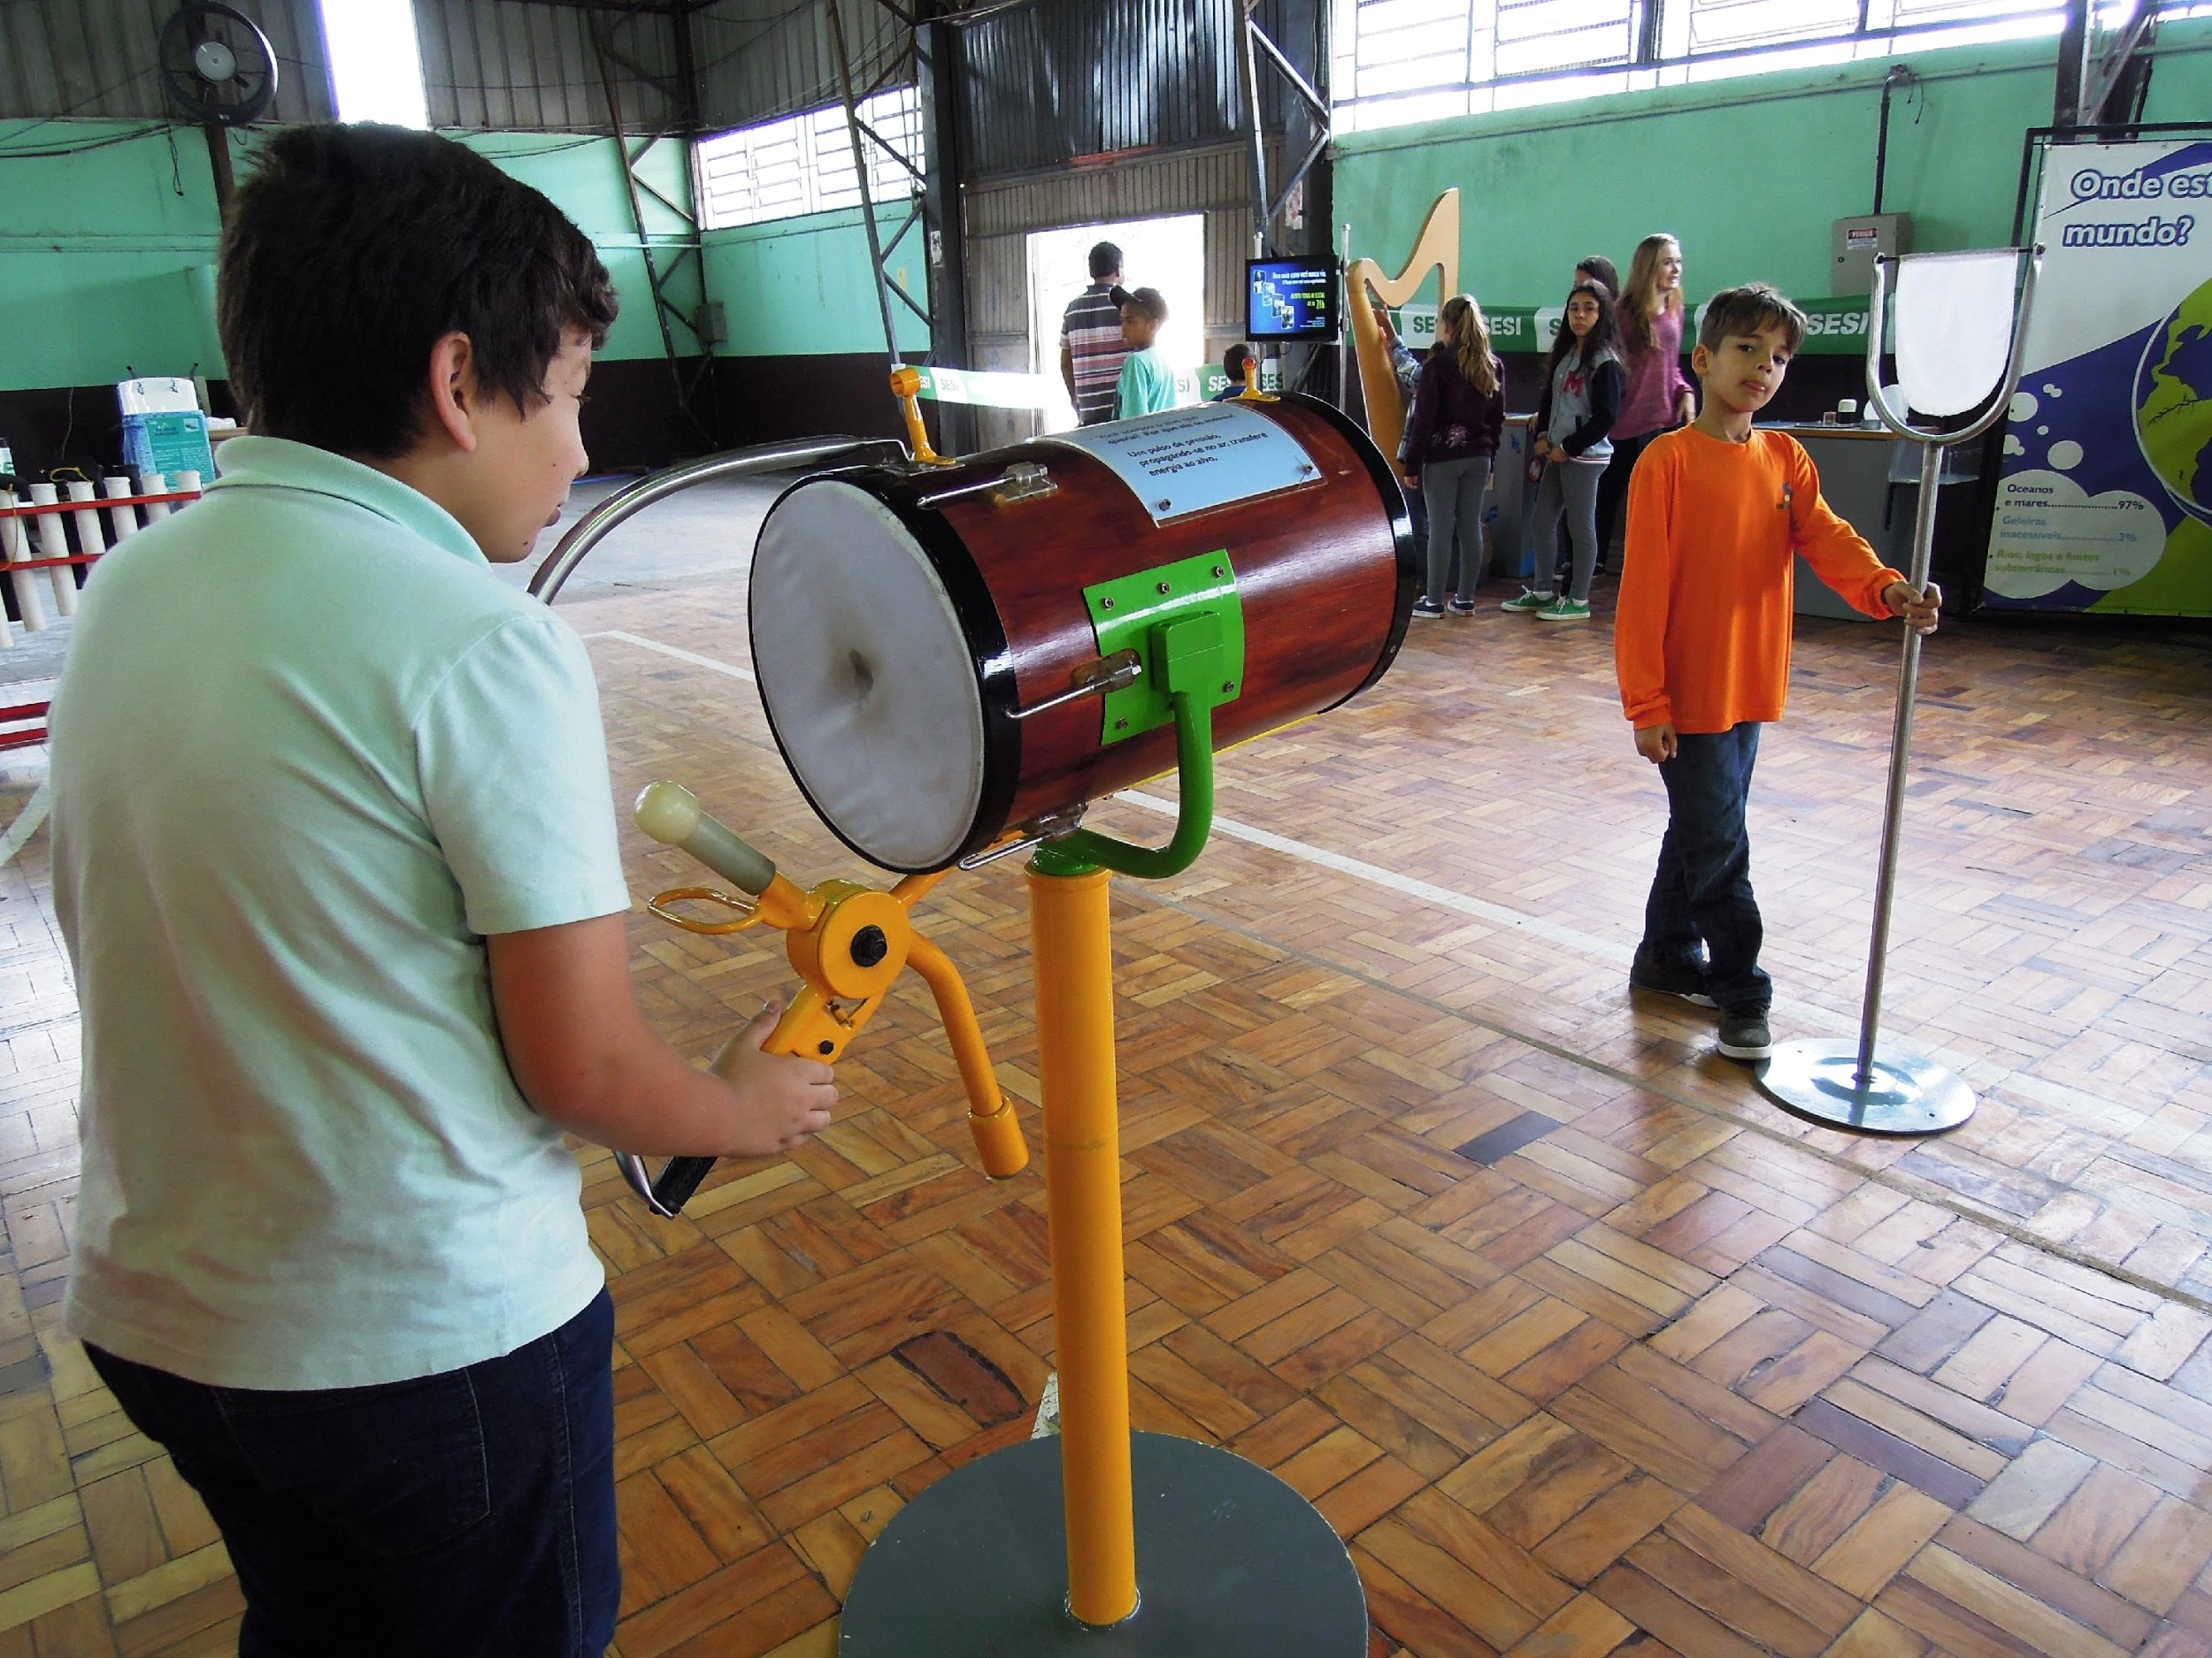
Mas quanto? A busca por uma escala
0 1 2 3 4 5
Aferir e representar “como” e “com qual frequência” os atributos aparecem em cada um dos 150 módulos;
Apontar a intensidade dos atributos;
Aprofundar a forma de análise de cada atributo.

Slide 15
Mas quanto? A busca por uma escala

Slide 16
0 1 2 3 4 5

Slide 17
Pesquisas usando a ferramenta
Exposição da Trilha da Nascente no JB/SP: Tania Cerati (2014) – exposição e público
Desenvolvimento de ações Museu Vai a Praia/MAST: Eliane Mingues (2015)
Ações de educação e popularização da ciência em projetos do INCTs – Denise Oliveira (2016)
Desenvolvimento de um roteiro para promoção da AC na Trilha da Nascente no JB/SP – análise de uma família: Juliana Rodrigues (2017)
Materiais educativos e público do Zoo de Sorocaba: Marcia Fernandes (2017)
Exposição de 4 museus itinerantes/móveis: Jessica Norberto Rocha (2018)
Público em 2 exposições – Museu de Microbiologia do Ibu e MCT/PUC-RS – Graziele Scalfi (em andamento)

Slide 18
Alguns resultados de pesquisa
Presença de todos os indicadores, mas nem de todos os atributos
Ênfase em indicadores científico e de interação
Científico:
presença - conceitos e ideias
ausência/pouca presença – produção do conhecimento e papel do pesquisador
Interação: todos os atributos

Slide 19
Alguns resultados de pesquisa
Ausência ou pouca presença de indicadores de interface social e institucional
Não há identificação institucional das ações
Aspectos políticos, econômicos não explorados
A sociedade pouco participa da produção da ciência

Slide 20
4º momento – Produção do diorama Discussão dos dioramas construídos na perspectiva da AC

Slide 21
Exercício de análise dos dioramas
Considerando os indicadores e atributos da Ferramenta teórico-metodológica para análise da AC, observe os dioramas elaborados por vcs e respondam:
Que indicadores e atributos foram privilegiados? Em que medida eles estão presentes na montagem? Exemplifique
Que indicadores e atributos não foram identificados? Por que?

Slide 22
Exercício de análise dos dioramas
Quais as vantagens de usar os dioramas como estratégia educativa? Quais os desafios?
Que modificações vocês fariam nos dioramas considerando os indicadores e atributos da AC?

